Slide 1
MAPAS MENTALES

Slide 2
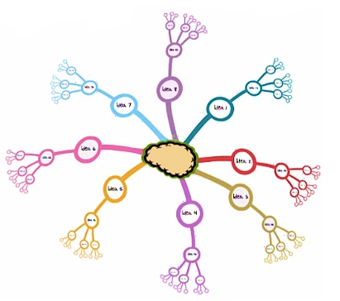
Cómo se elaboran los Mapas Mentales
Diseño en papel horizontal.
Se desarrolla desde el centro hacia afuera y permite una visión global de la información.

Slide 3
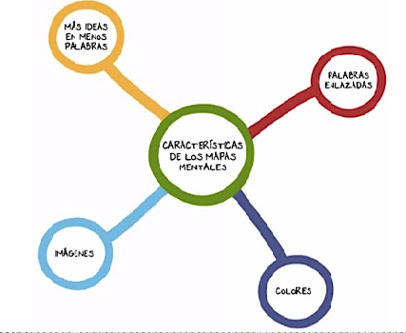
Cómo se elaboran los Mapas Mentales.
Las ideas secundarias son irradiadas desde la idea central.
Un color por bloque informativo.

Slide 4
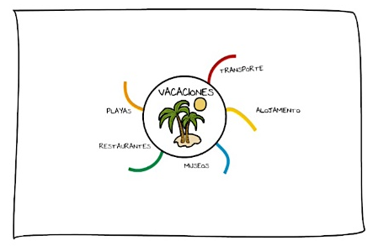
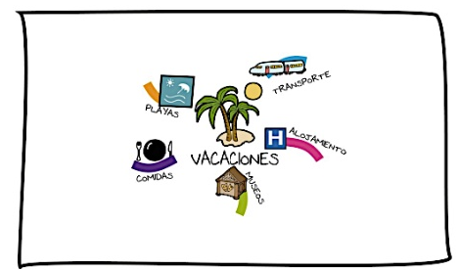
Cómo se elaboran los Mapas Mentales.
Partiendo de esta idea central identifica aspectos principales con palabras clave que consideres tienen relación con el concepto principal.
Añade dibujos a estas ideas.

Slide 5
Cómo se elaboran los Mapas Mentales.
Se lee en sentido de las agujas del reloj.

Slide 6
ALGUNOS EJEMPLOS…..

Slide 8
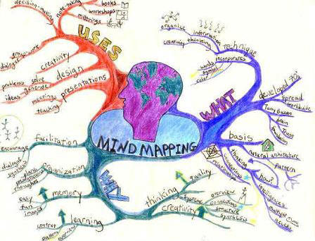

Slide 9
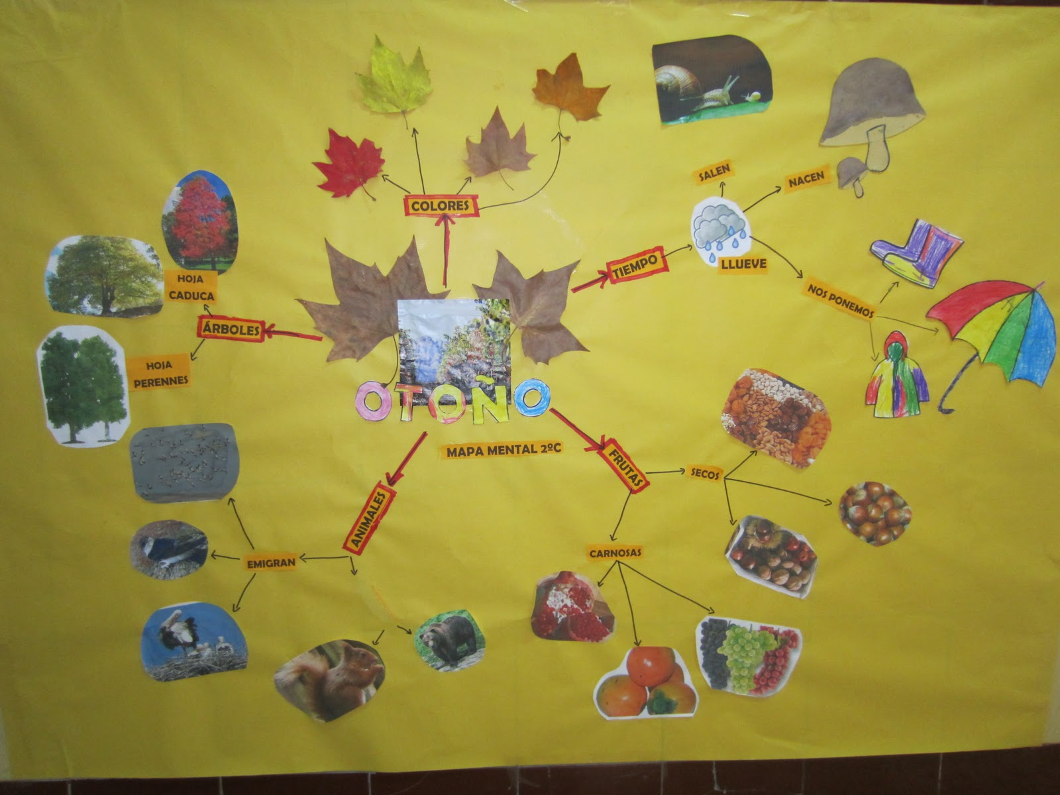

Slide 10
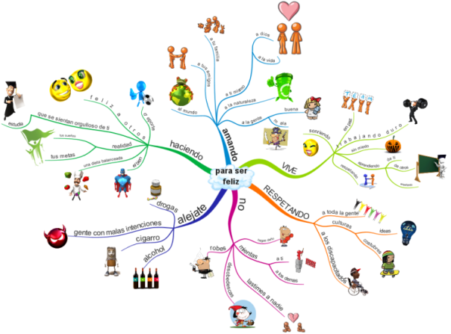

Slide 11
